Slide 2
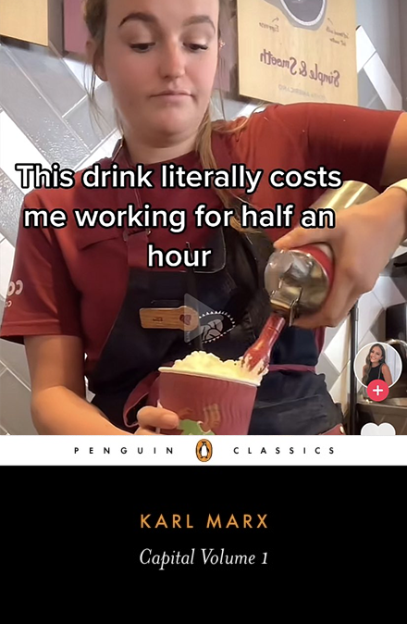
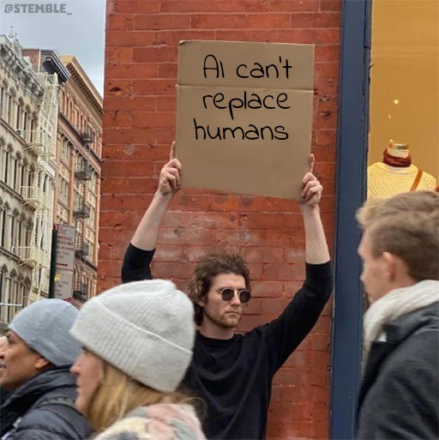

Slide 4
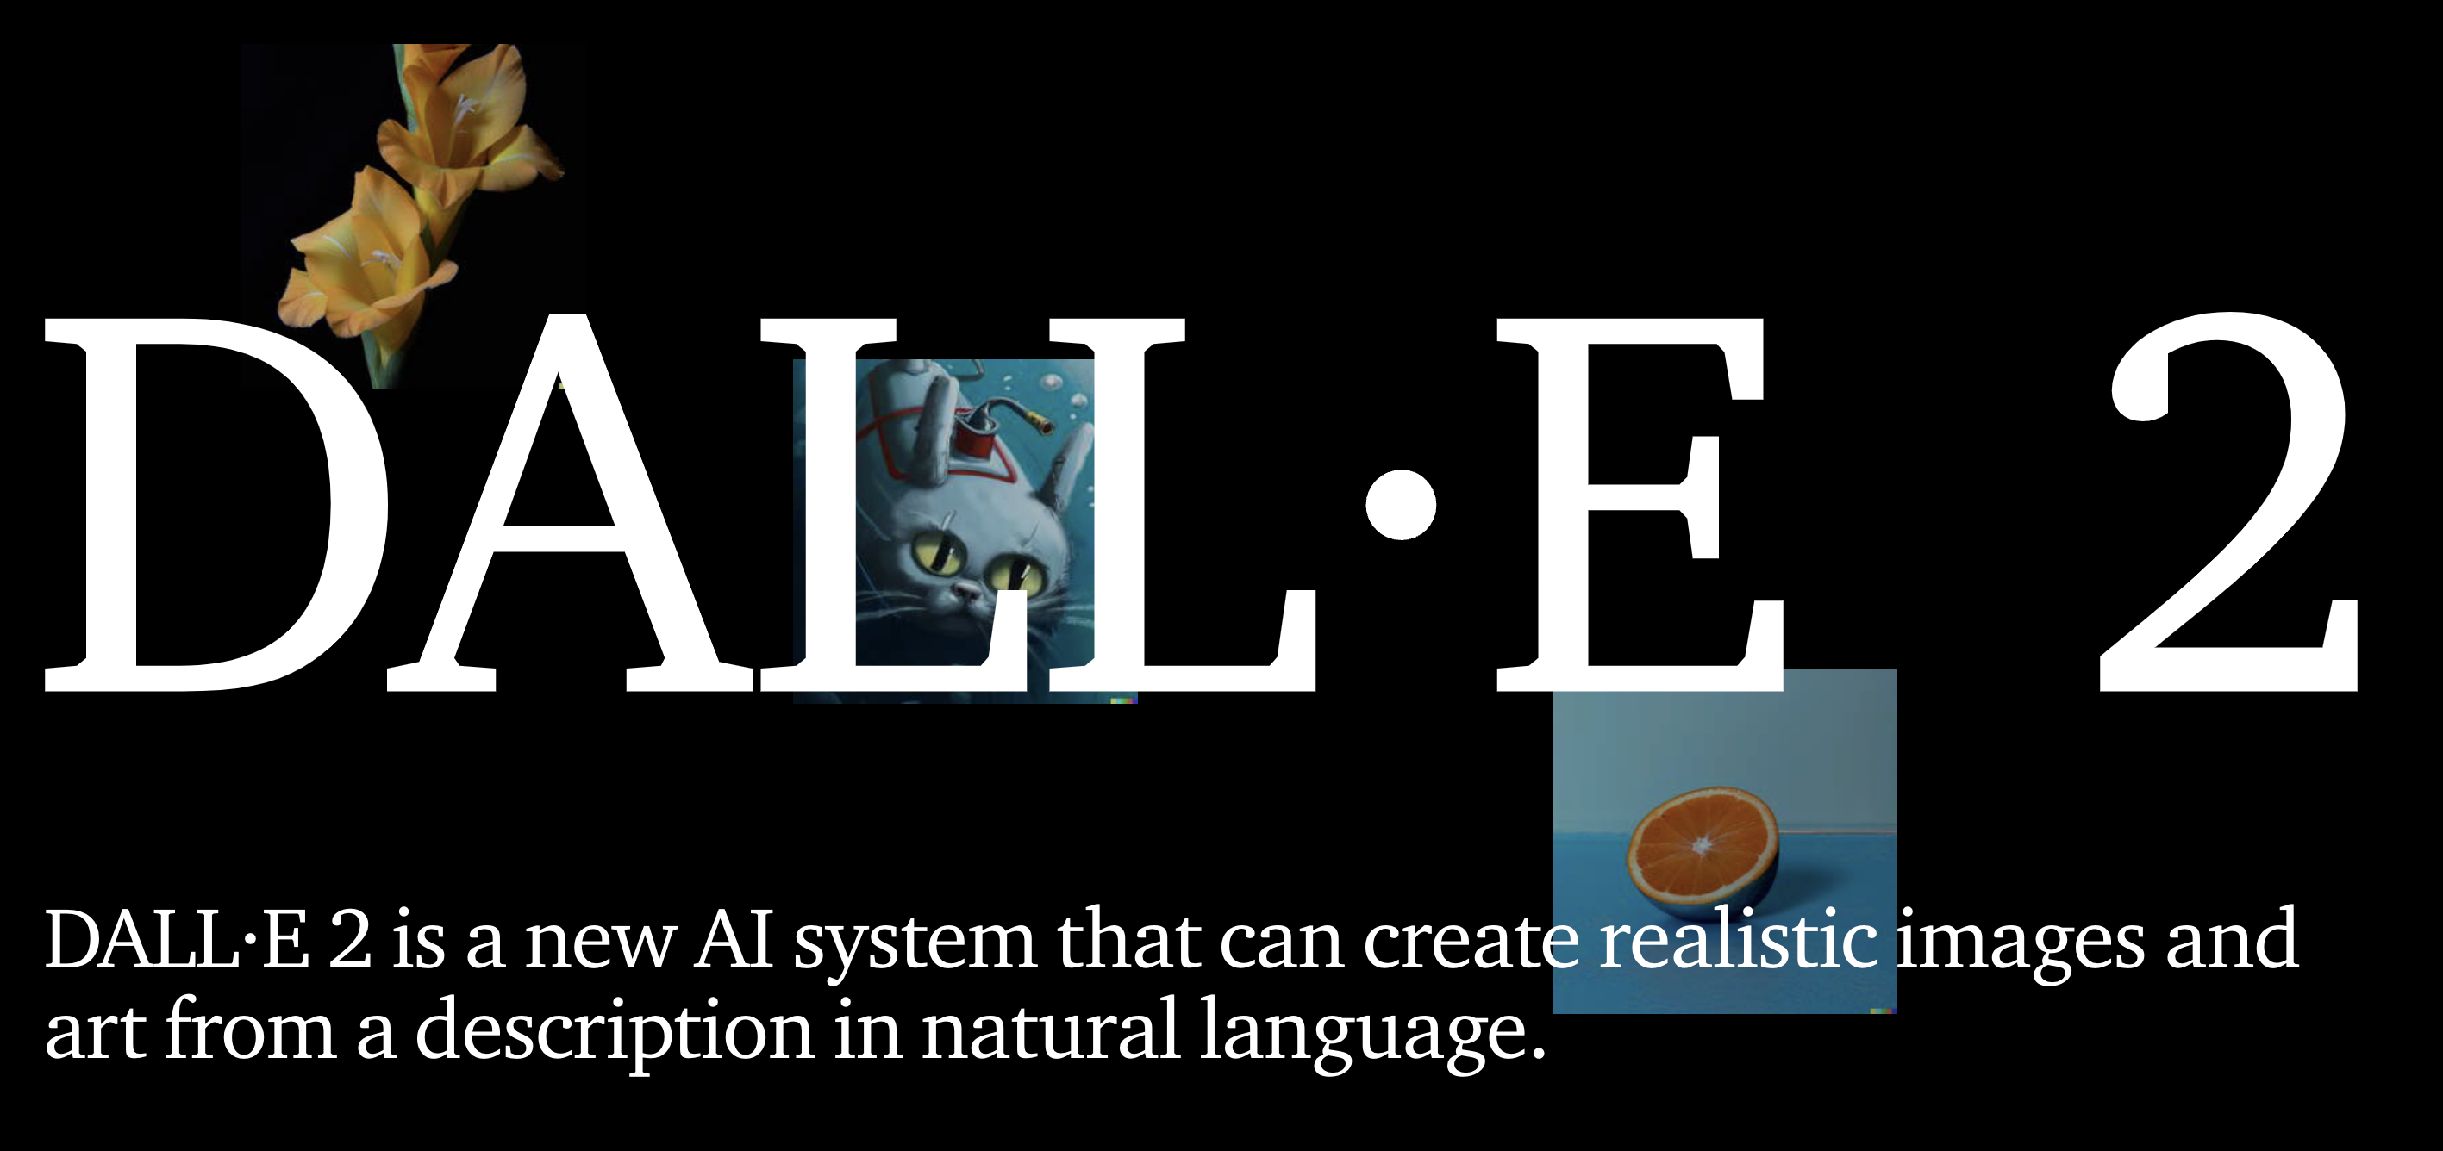

Slide 6
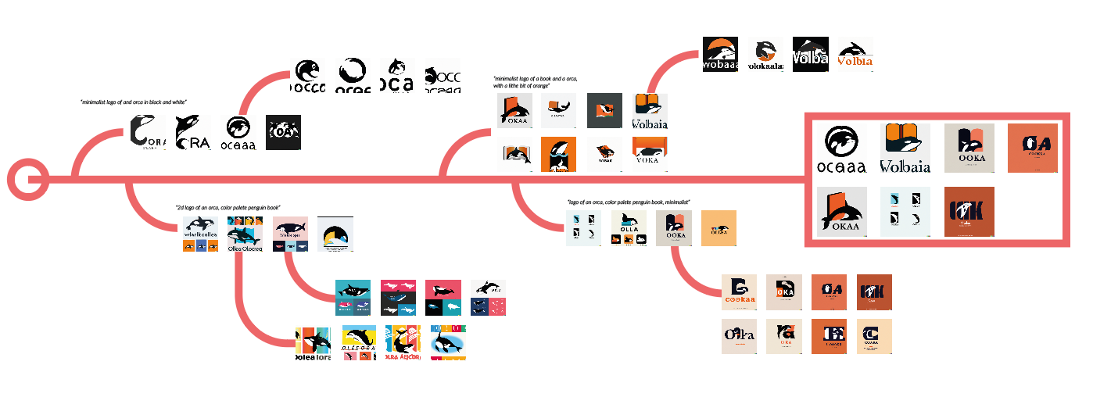

Slide 10
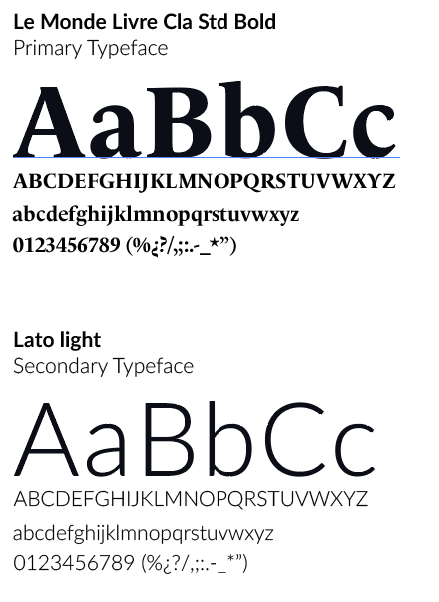

Slide 12
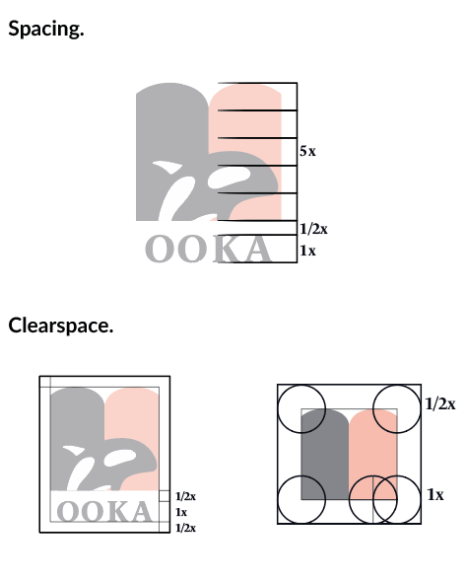

Slide 13
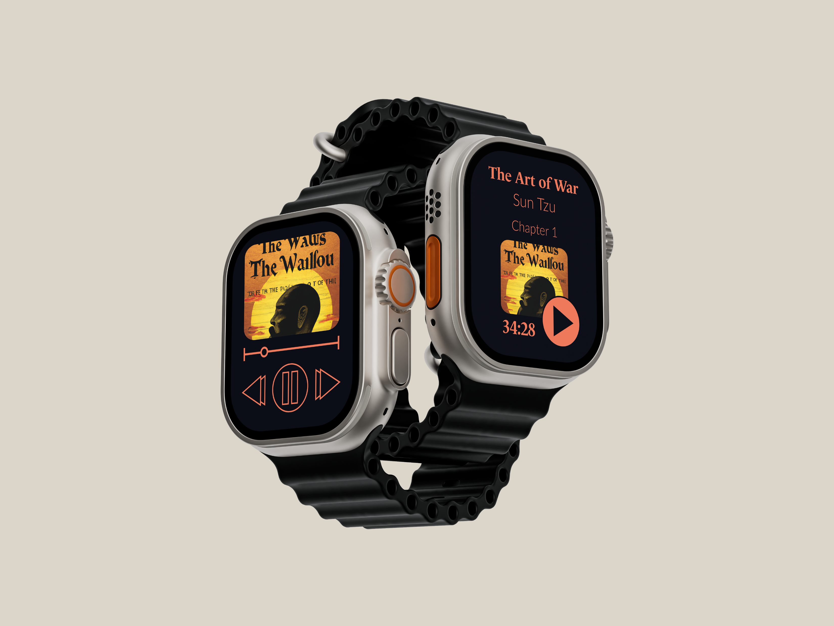
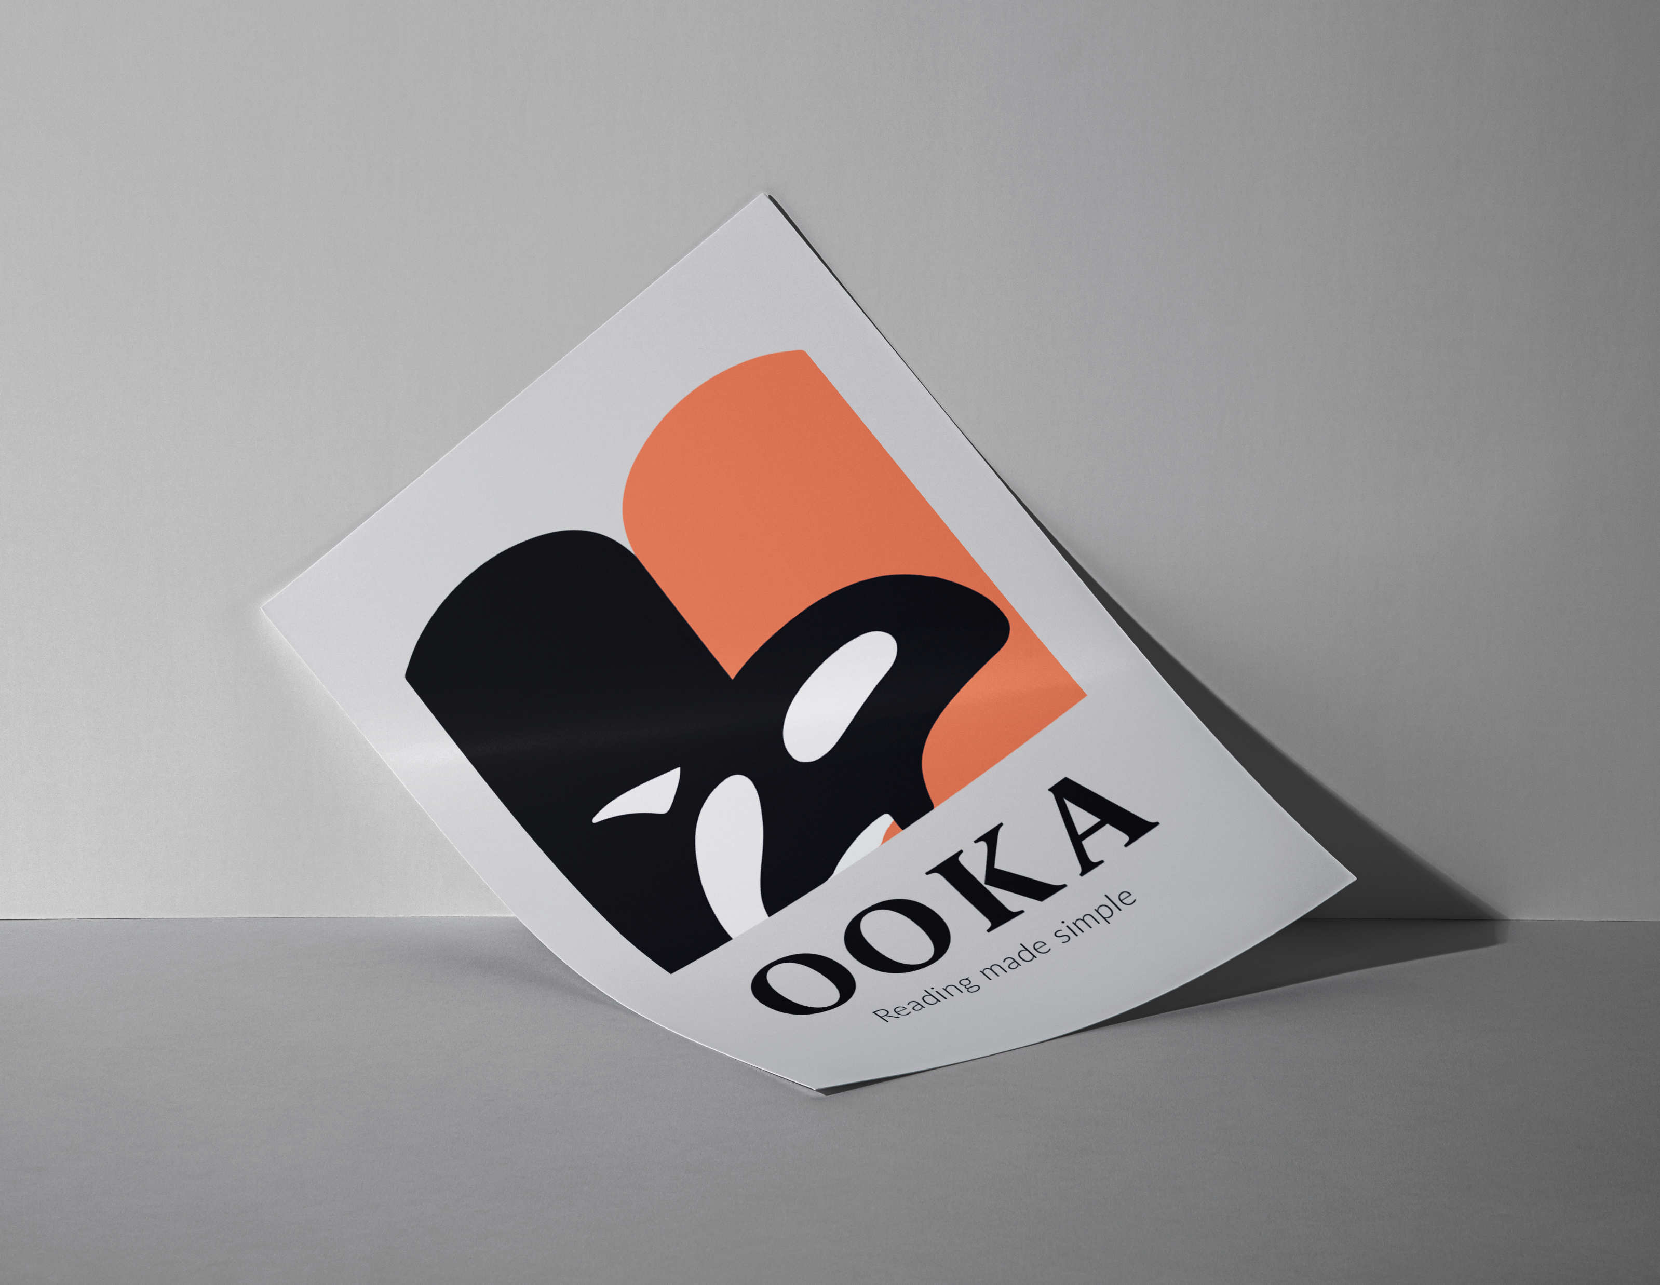

Slide 15
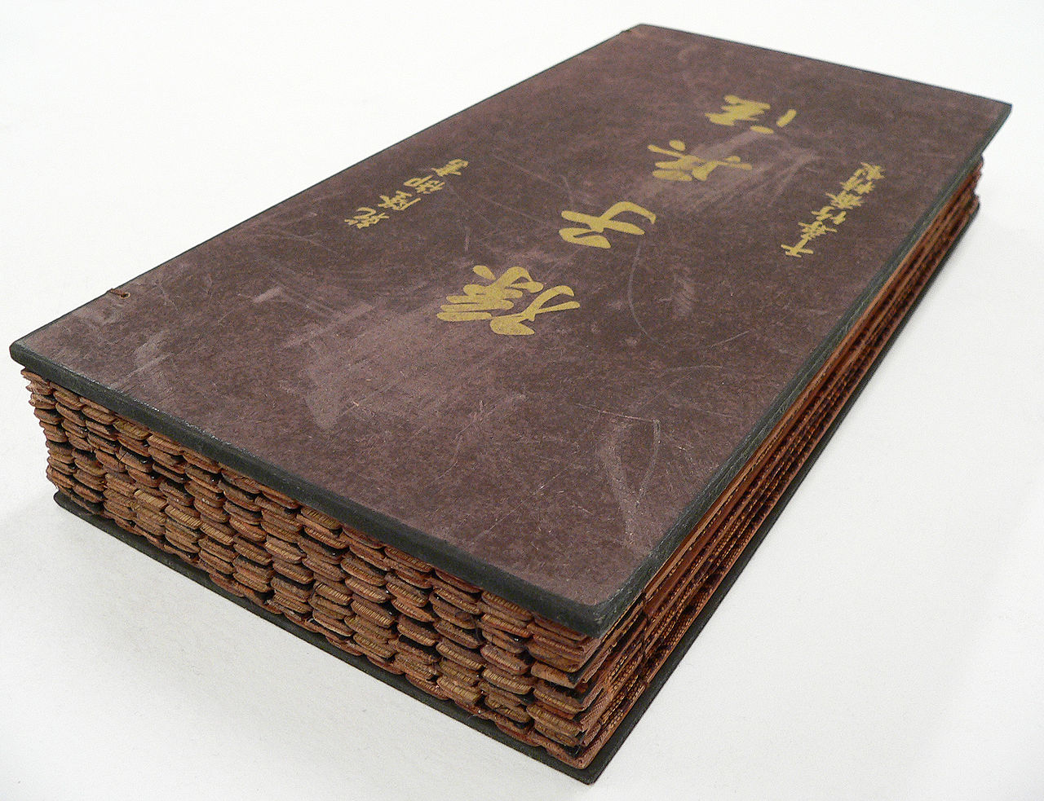

Slide 16
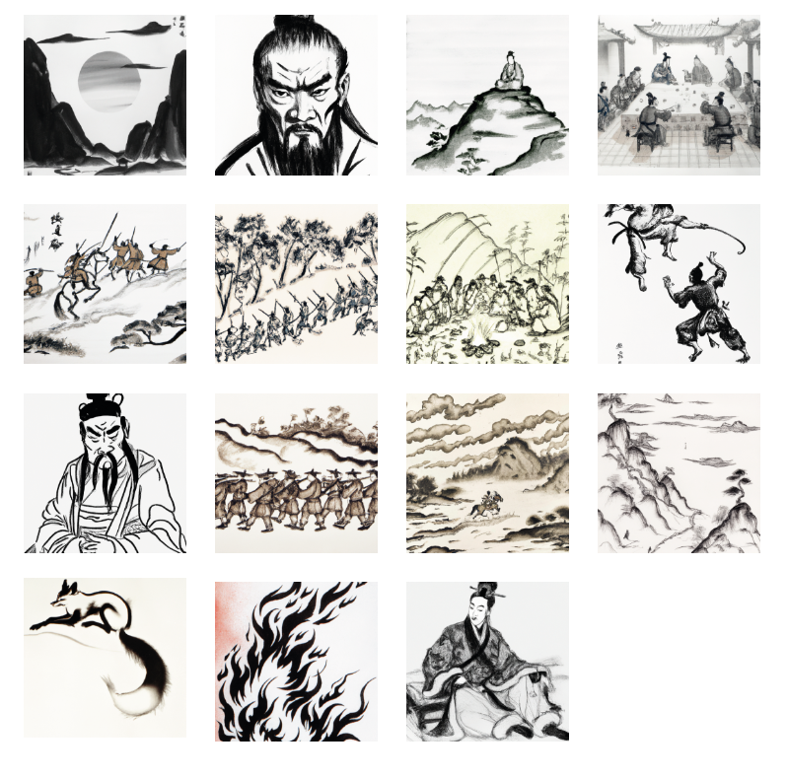

Slide 17
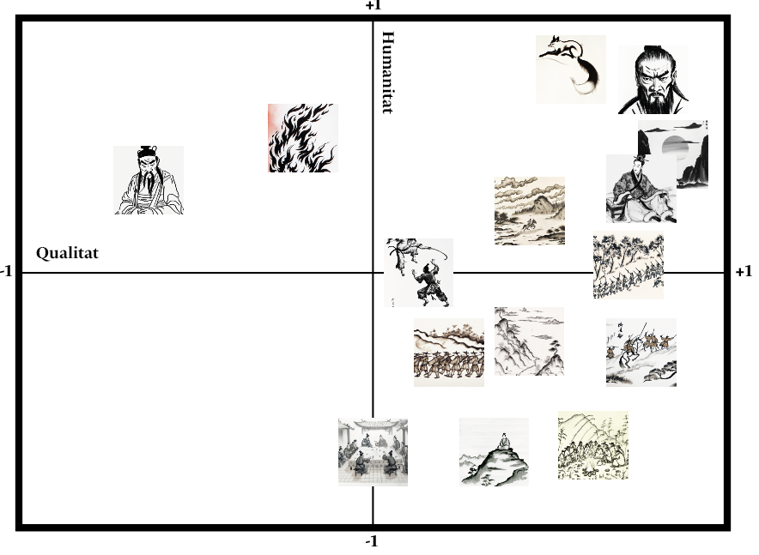

Slide 19
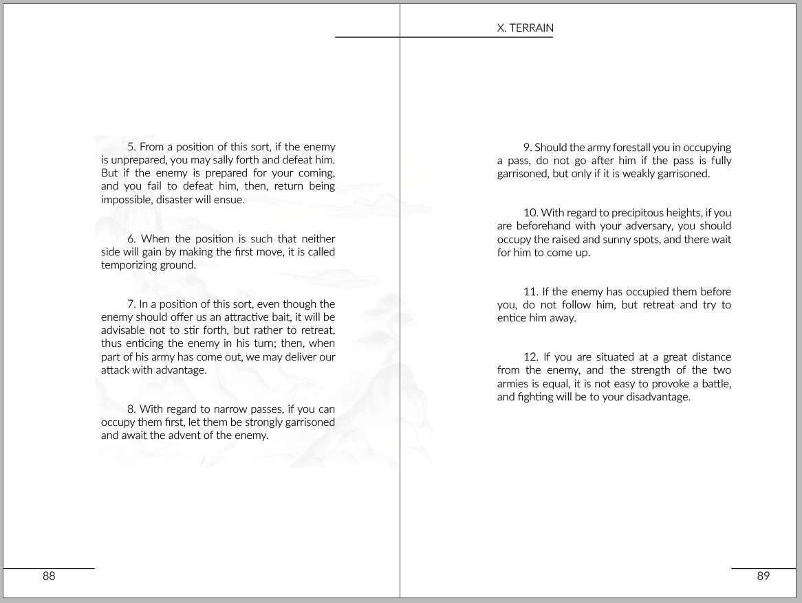

Slide 20
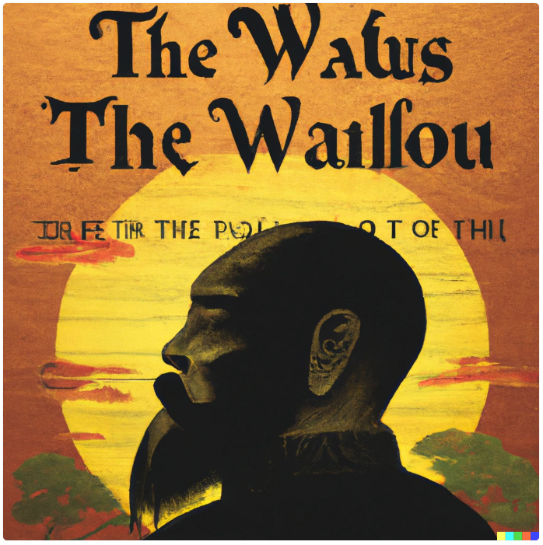

Slide 21
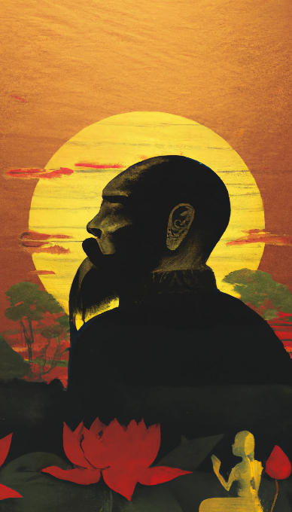

Slide 22
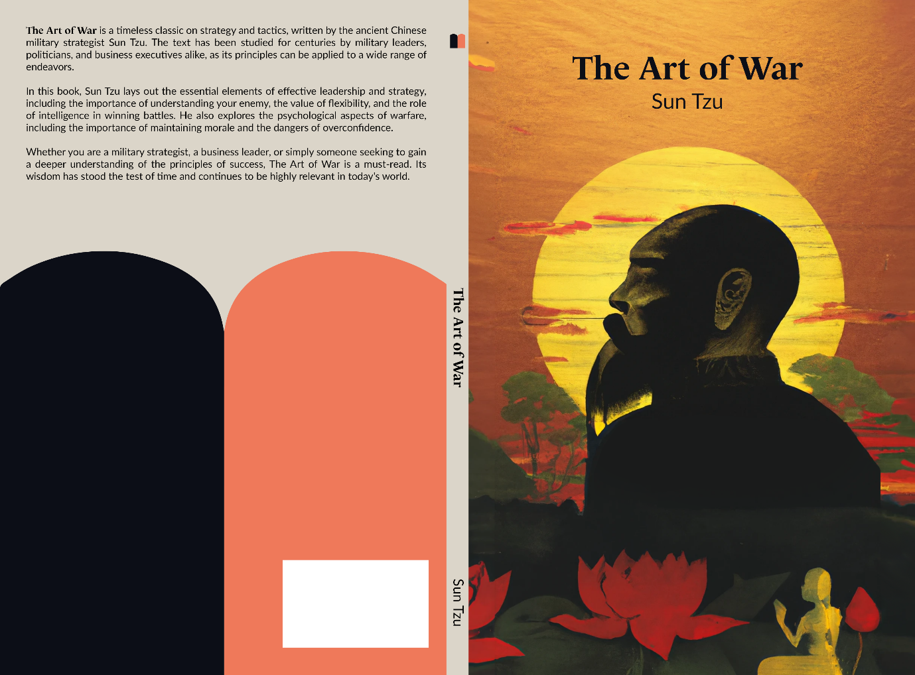

Slide 23
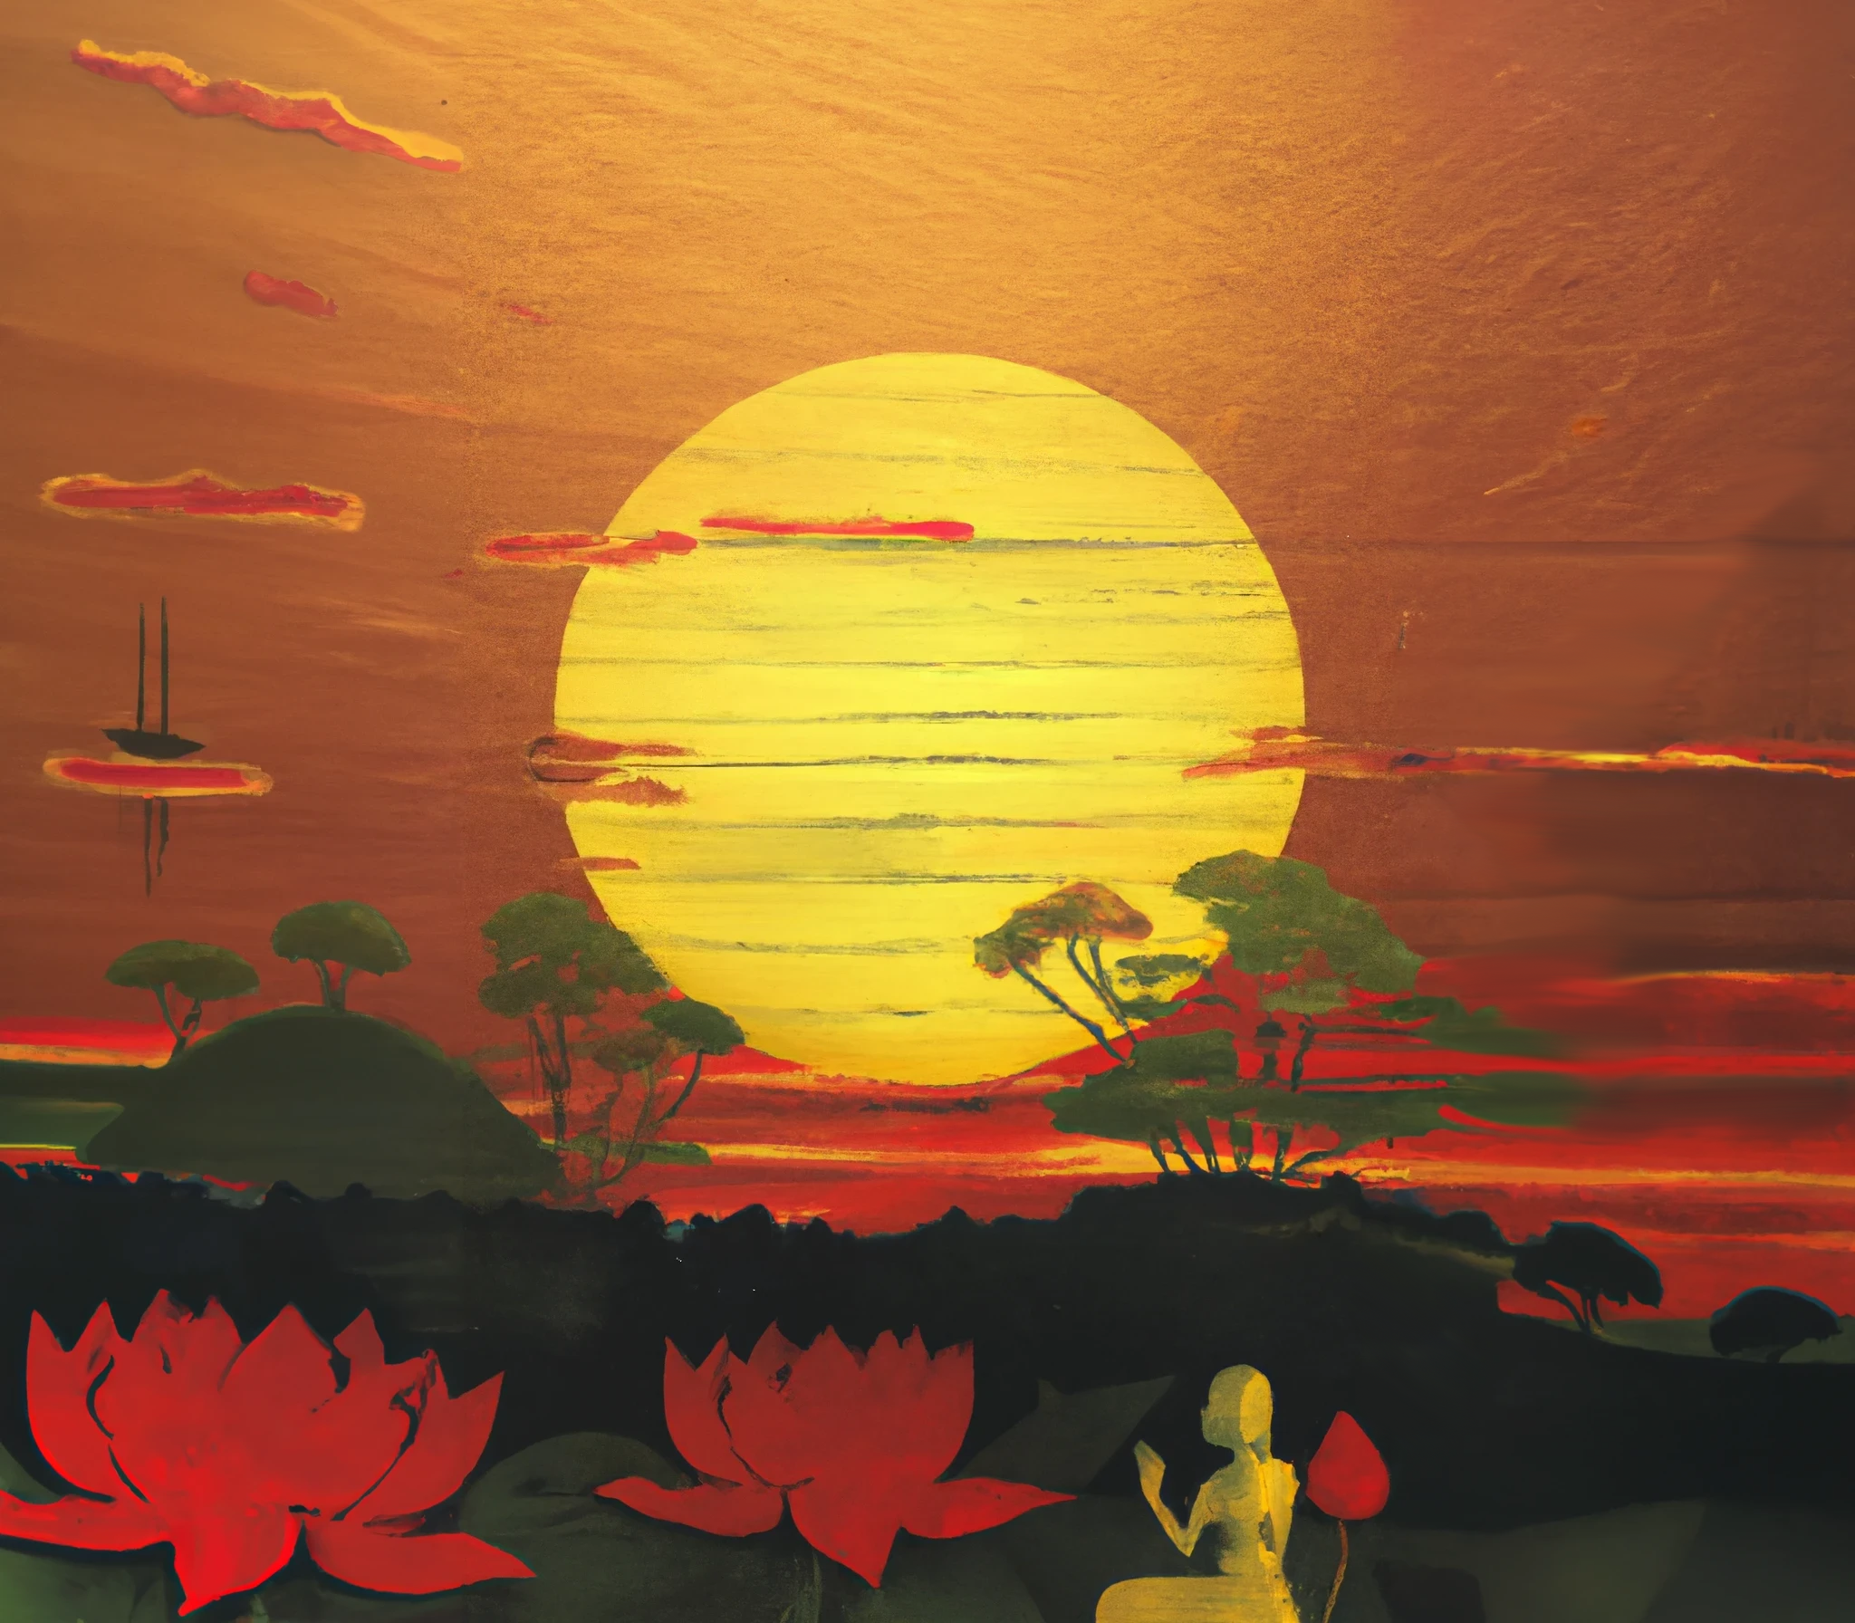

Slide 24
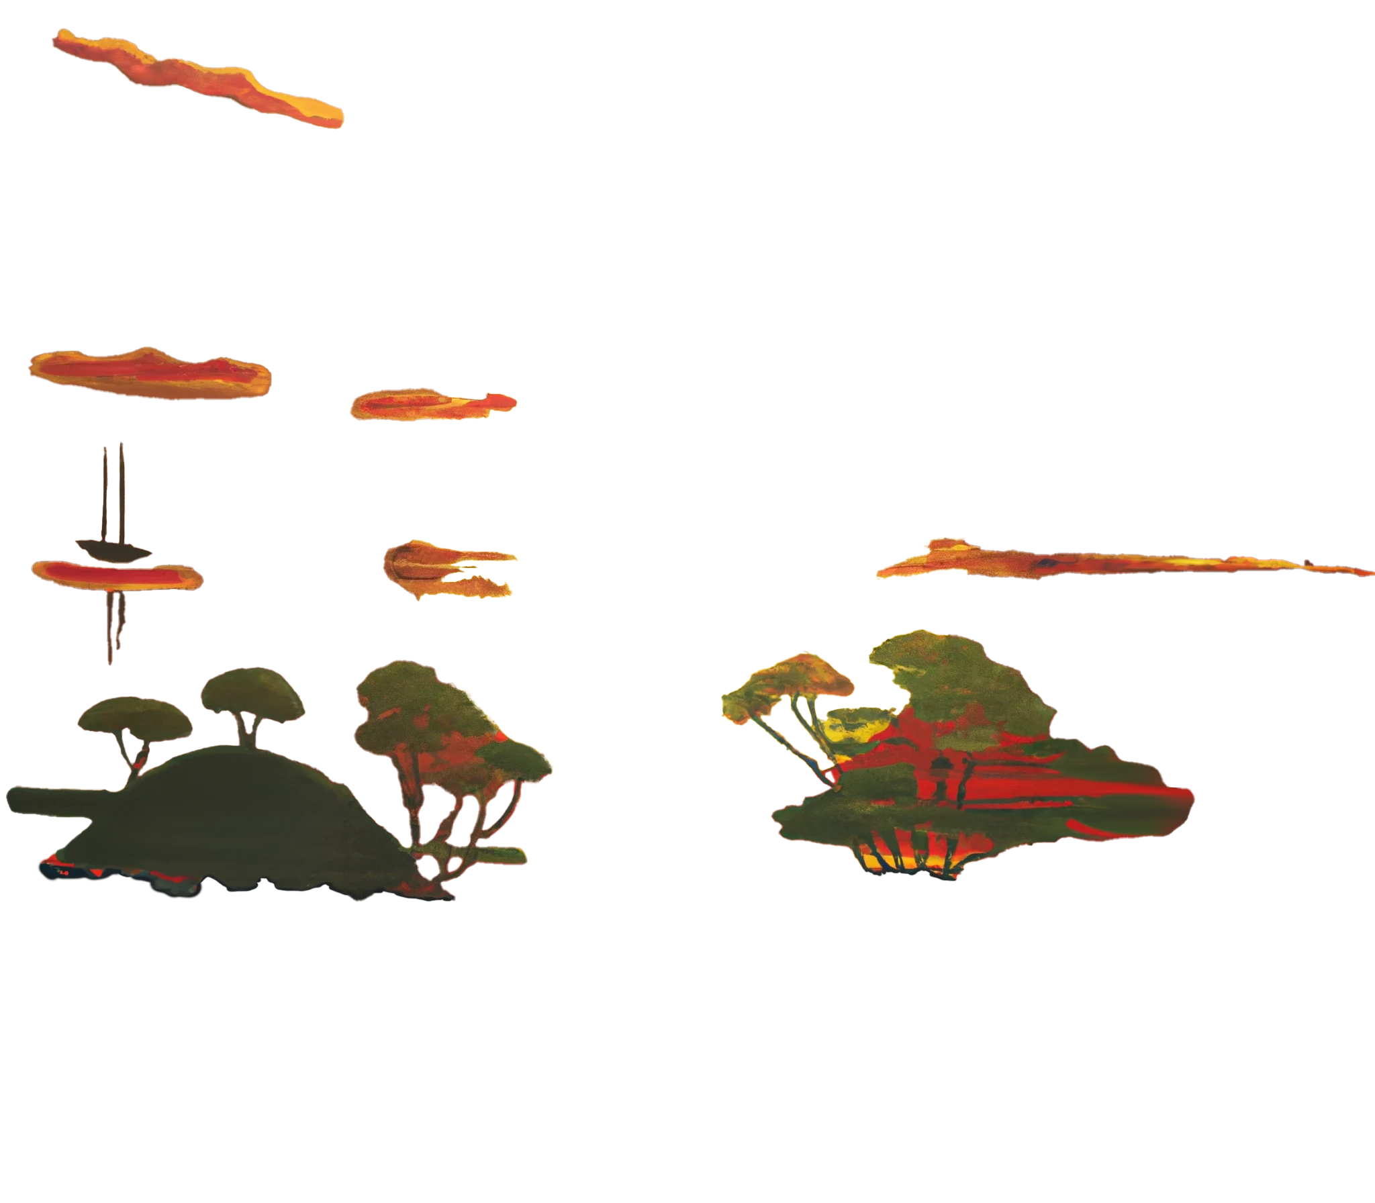
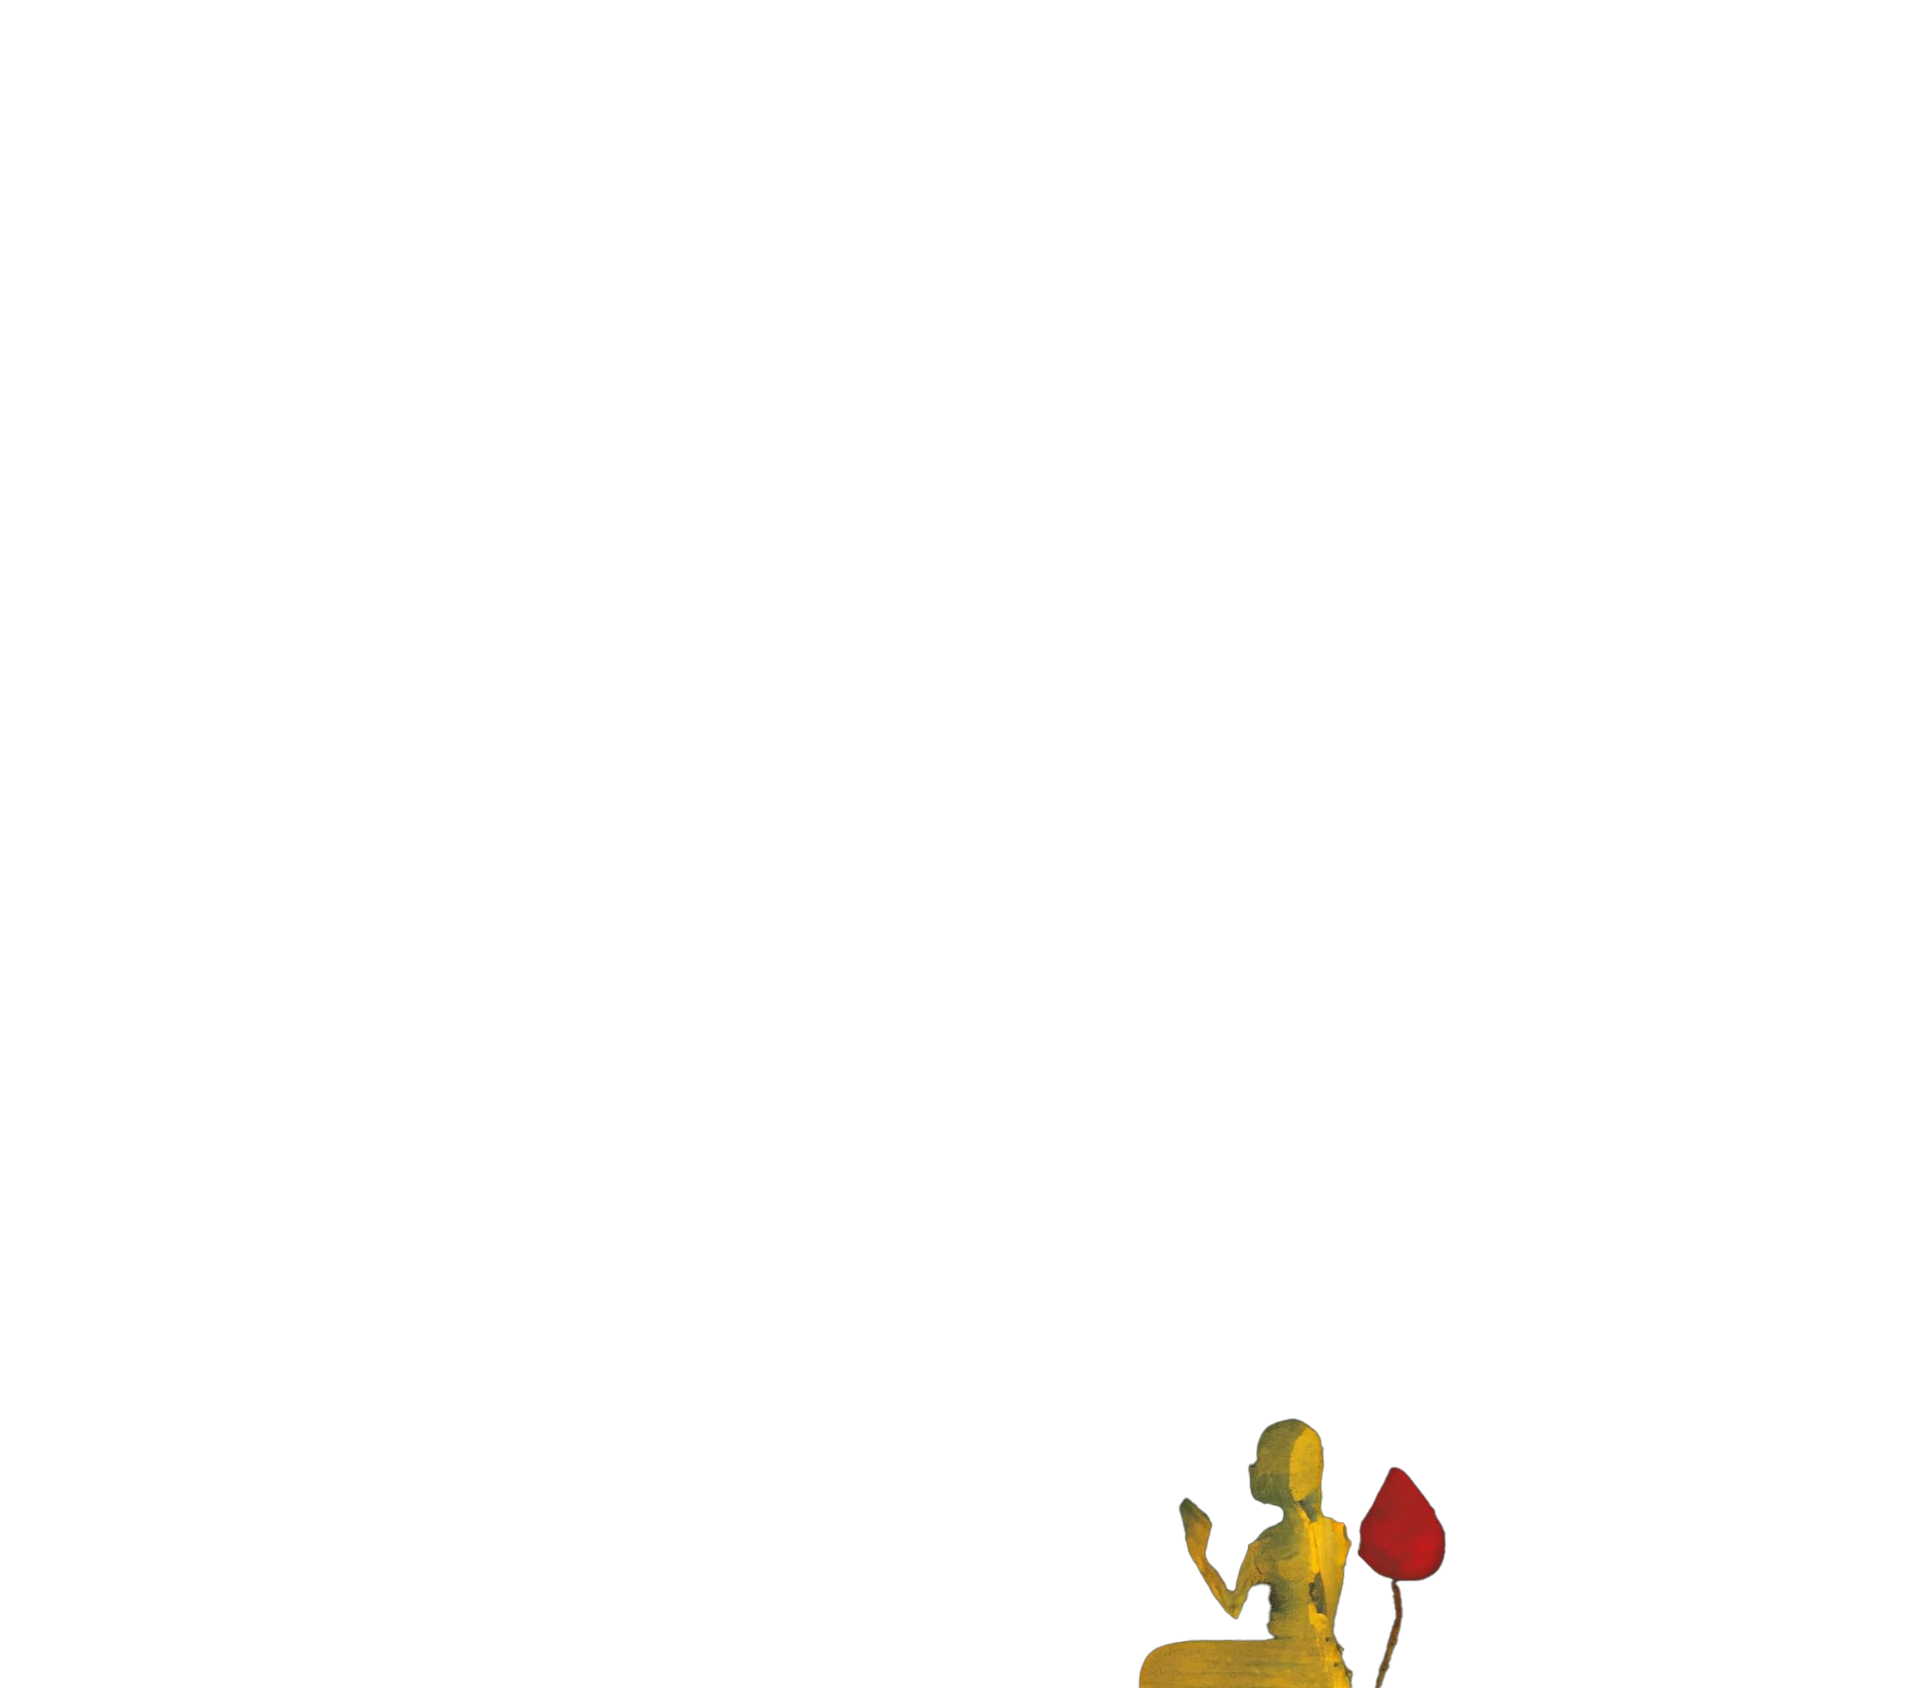

Slide 26
IA com a eina

Slide 27
IA com a eina
Artistes vs IA com a Ludisme del s.XXI

Slide 28
IA com a eina
Artistes vs IA com a Ludisme del s.XXI
El mon editorial

Slide 29
IA com a eina
Artistes vs IA com a Ludisme del s.XXI
El mon editorial
Ooka

Slide 30
IA com a eina
Artistes vs IA com a Ludisme del s.XXI
El mon editorial
Ooka
El llibre

